Slide 1










Single Page Applications mit ASP.NET Core
https://skywiseunlimited.com/2017/05/21/hydra-the-water-snake/

Slide 2
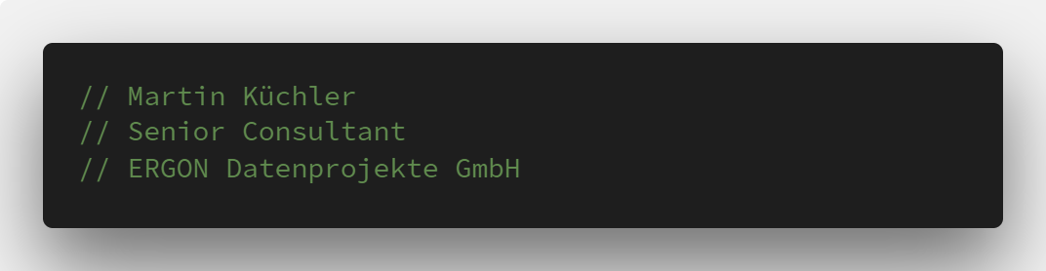
Wer spricht?

Slide 3
Annahmen
.NET Core ist toll
SPAs sind toll
ein Projektsetup ohne Hassattacken ist toll

Slide 4
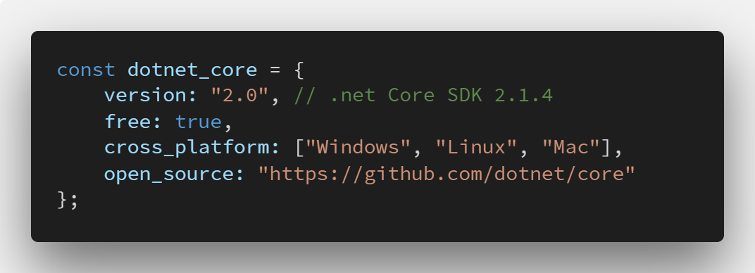
.net Core

Slide 5
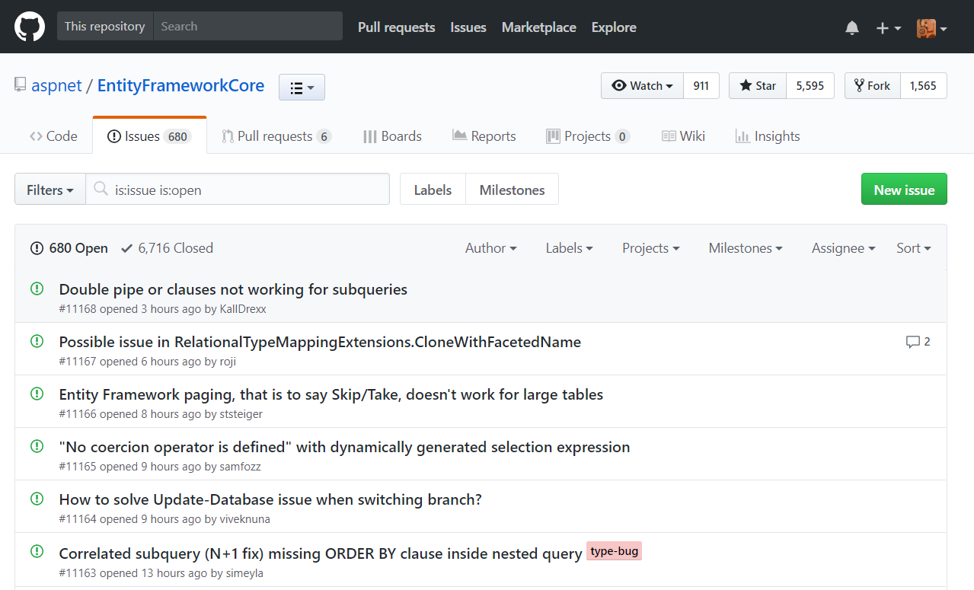
https://github.com/aspnet/EntityFrameworkCore/issues

Slide 6
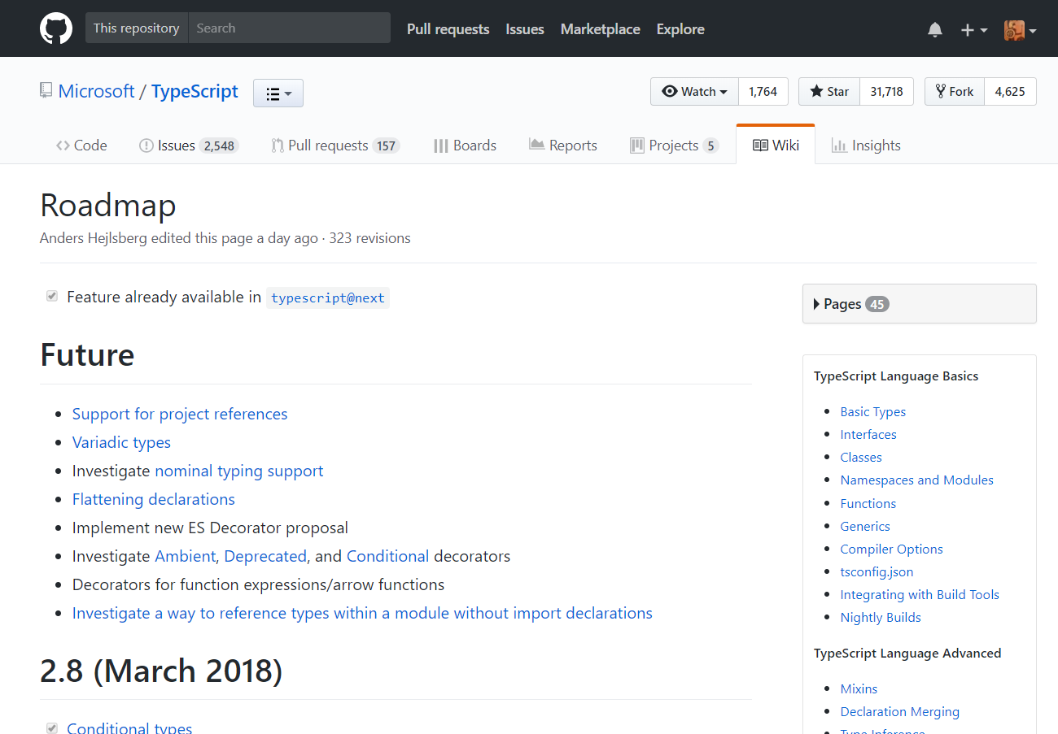
https://github.com/Microsoft/TypeScript/wiki/Roadmap

Slide 7
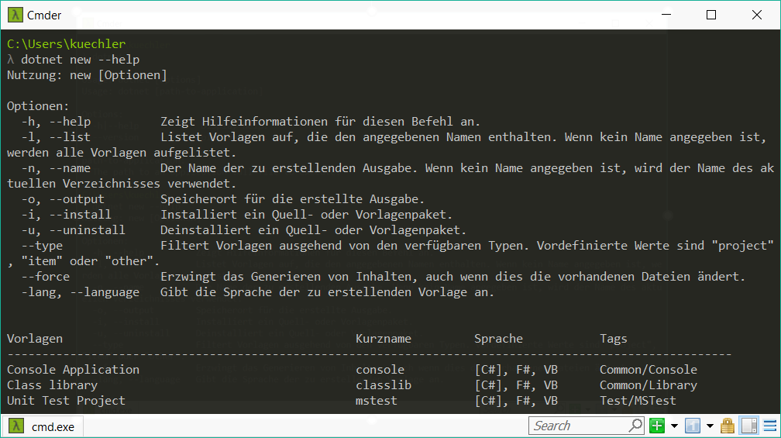
dotnet-Tooling

Slide 8
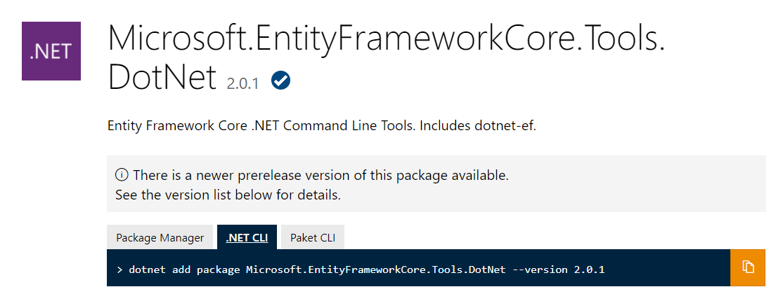

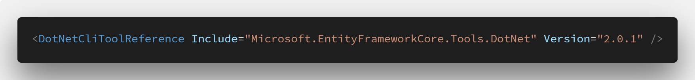
dotnet-Tooling – Beispiel Entity Framework Core
NO

Slide 9
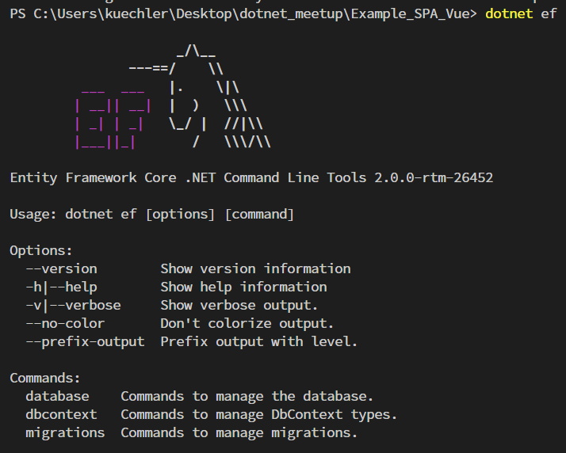
dotnet-Tooling – Beispiel Entity Framework Core

Slide 10
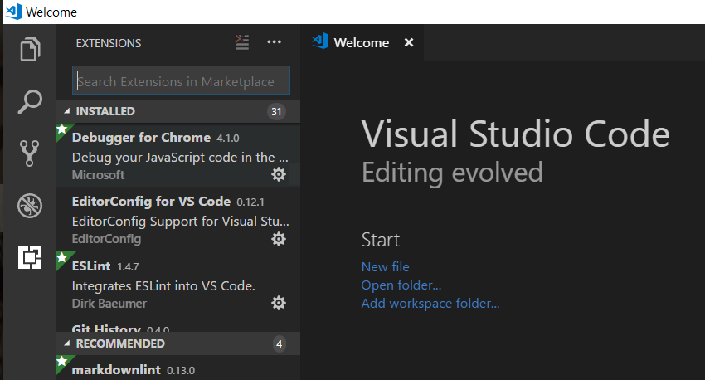
VS Code

Slide 11
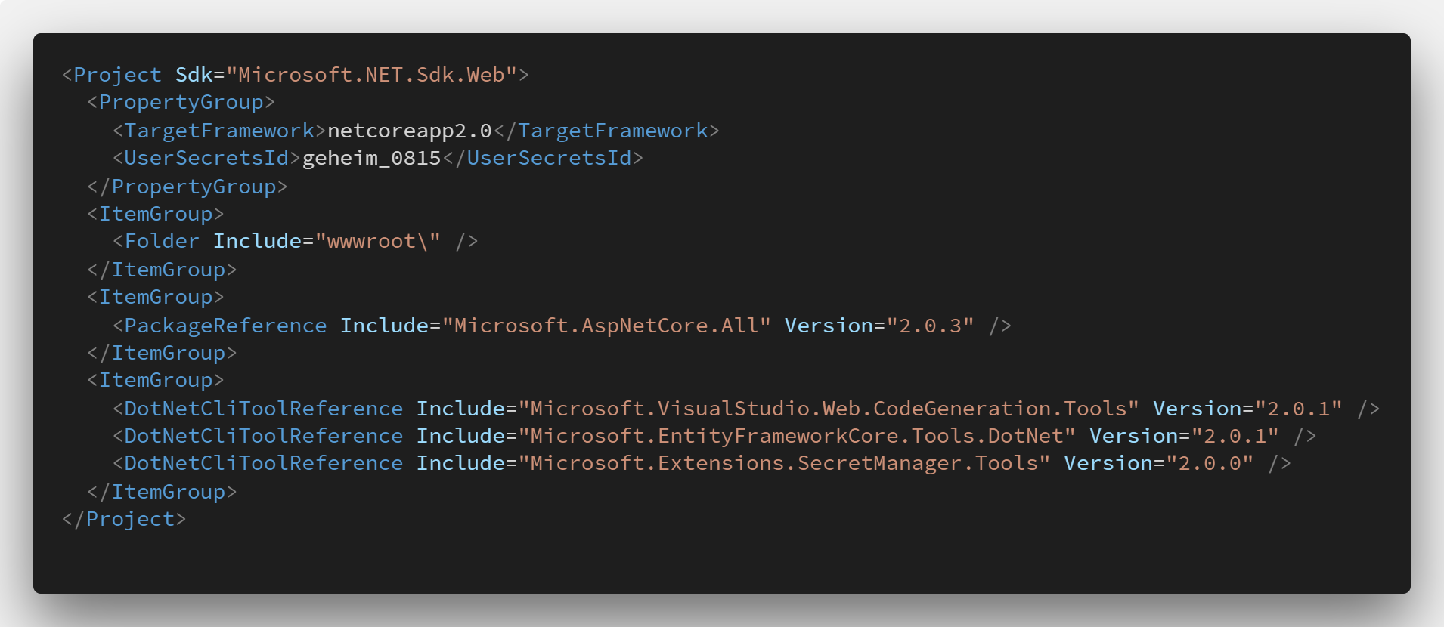
Verbesserungen – Beispiel Projektsetup

Slide 12
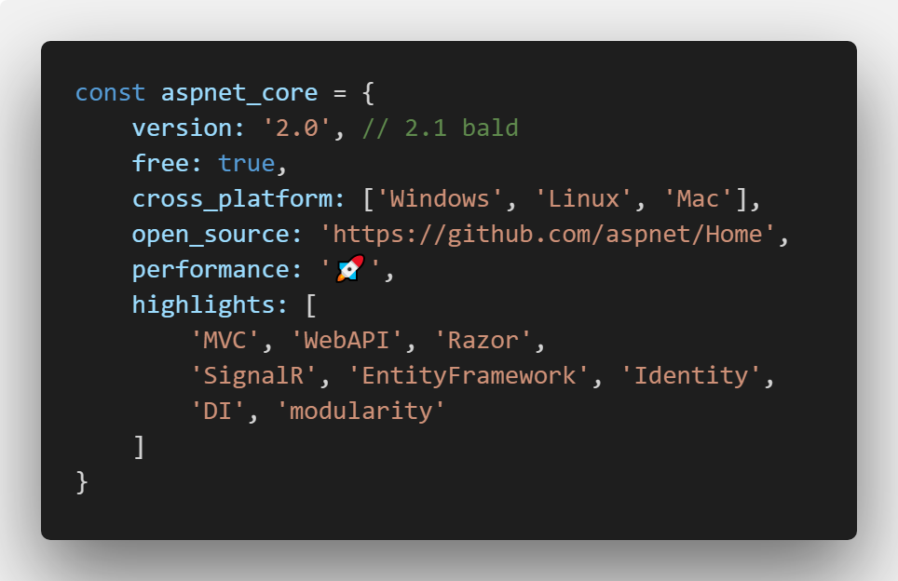
Warum ASP.NET Core?

Slide 13
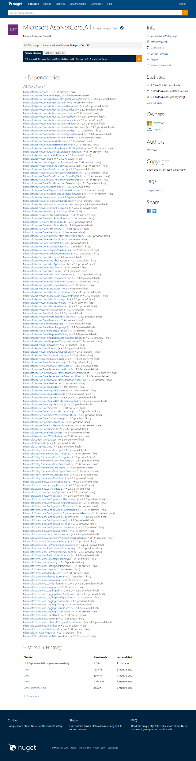
Warum ASP.NET Core?

Slide 14
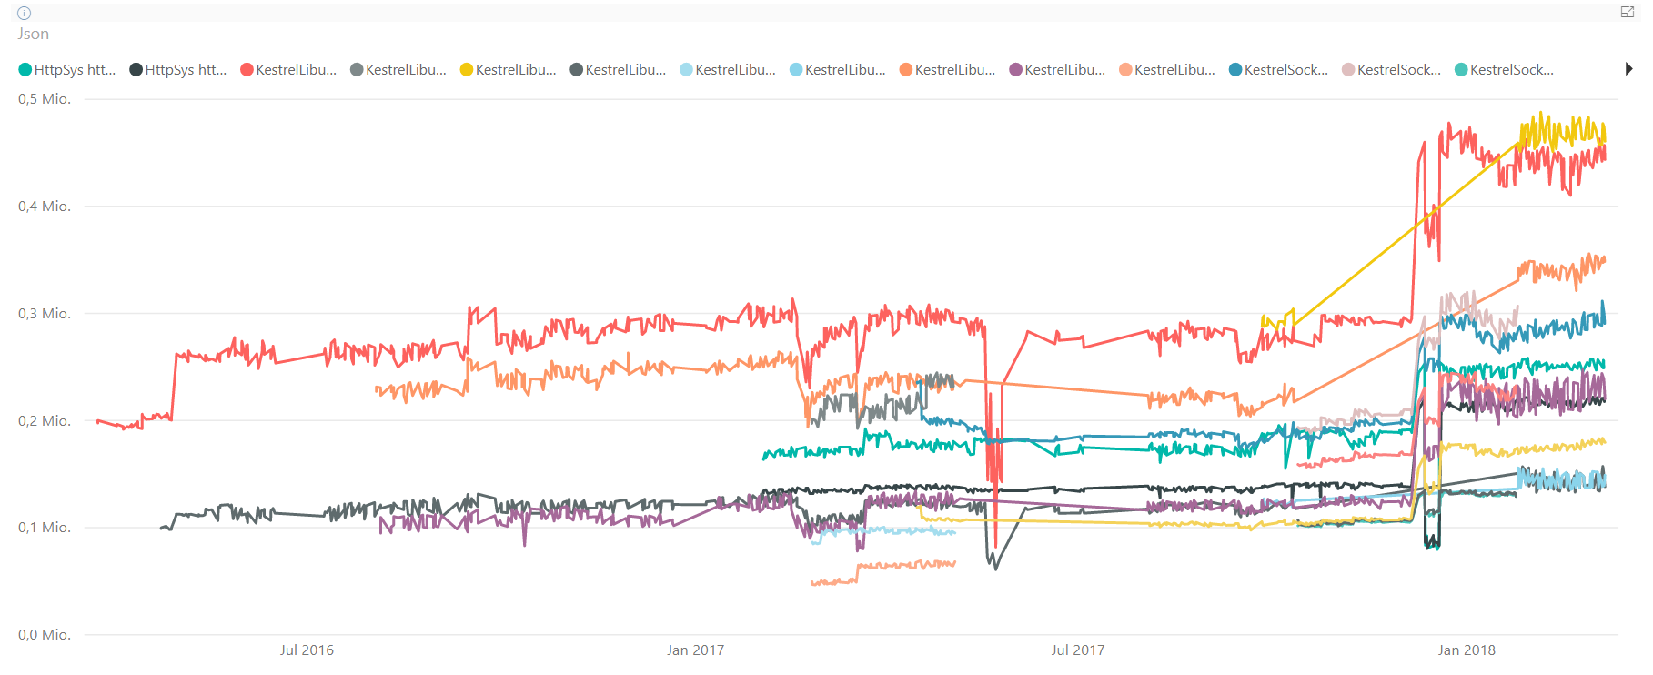
Warum ASP.NET Core?

Slide 15
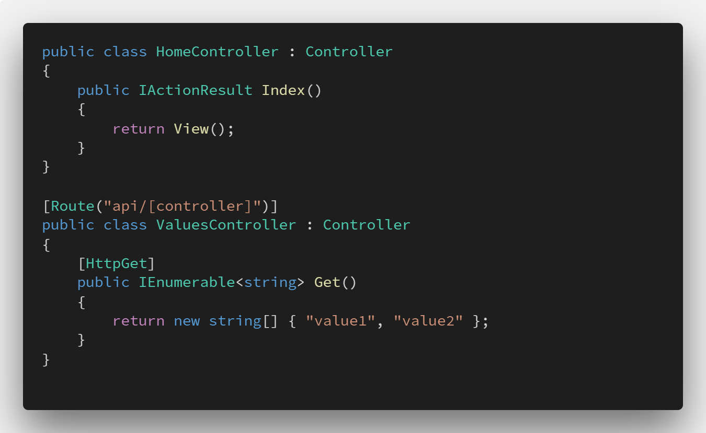
Verbesserungen – Beispiel Controller

Slide 16
Verbesserungen – Setup / Config
Demo

Slide 17


Frontend – Single Page Application
Templating
Client Side Routing
XHR
Styling
State-Management
Authentication
Authorization
Build
Package management
Transpilation
Unit Testing
E2E Testing
…

Slide 18

AAAAH

Slide 19
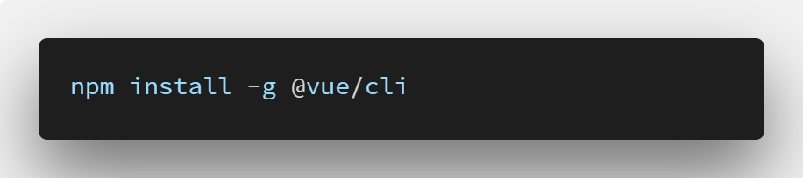
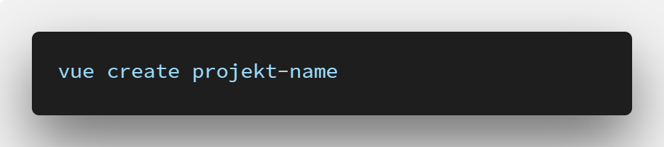
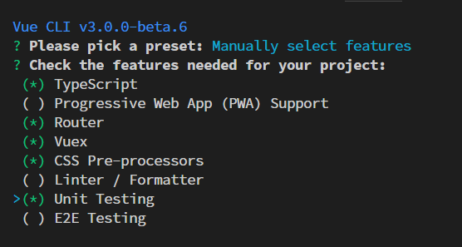
Frontend – Beispiel mit Vue.js

Slide 20
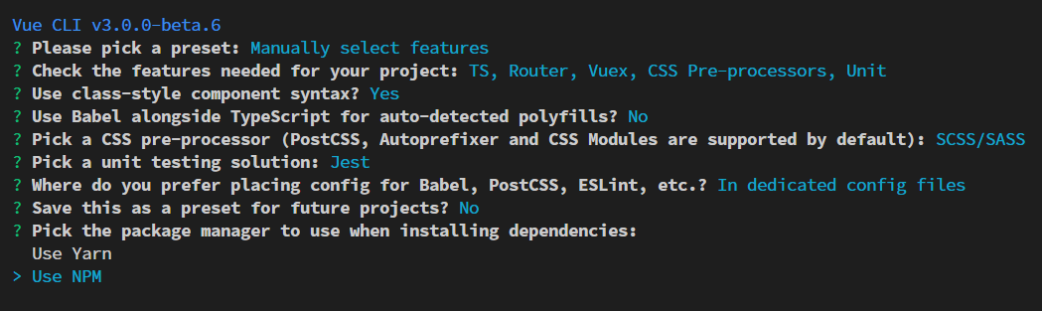
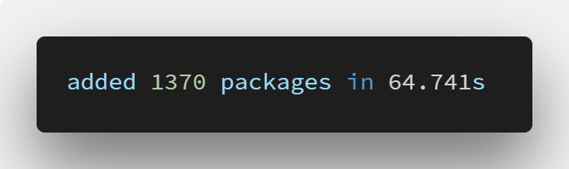
Frontend – Beispiel mit Vue.js

Slide 21
AAAAH

Slide 22
Vue.js CLI Ergebnis
Demo

Slide 23
AAAAH

Slide 24
Kombination
ASP.NET Core
SPA
Vereinfachung
Setup
dotnet new *
vue-cli
Dev
VS Code C#
VS Code Vetur
JavaScript Services
Build / Run
dotnet run
webpack-dev-server
Routing
MVC-Routing
vue-router
App-Struktur
XHR
Model-Binding
-
TypeScriptBuilder

Slide 25
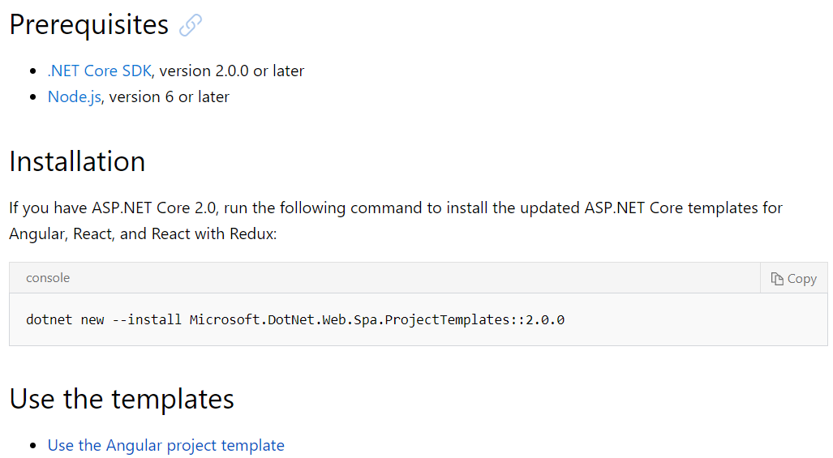
https://docs.microsoft.com/en-us/aspnet/core/spa/

Slide 26
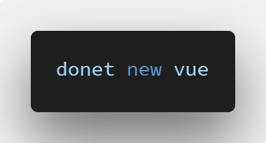
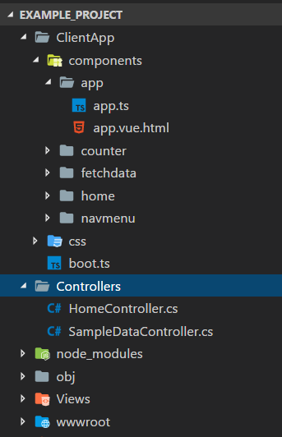
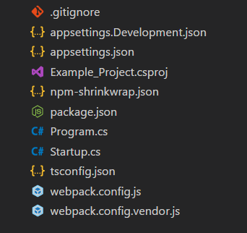
https://github.com/aspnet/JavaScriptServices

Slide 27
AAAAH

Slide 28
Kombination
ASP.NET Core
SPA
Vereinfachung
Setup
dotnet new *
vue-cli
Dev
VS Code C#
VS Code Vetur
JavaScript Services
Build / Run
dotnet run
webpack-dev-server
Routing
MVC-Routing
vue-router
App-Struktur
XHR
Model-Binding
-
TypeScriptBuilder

Slide 29
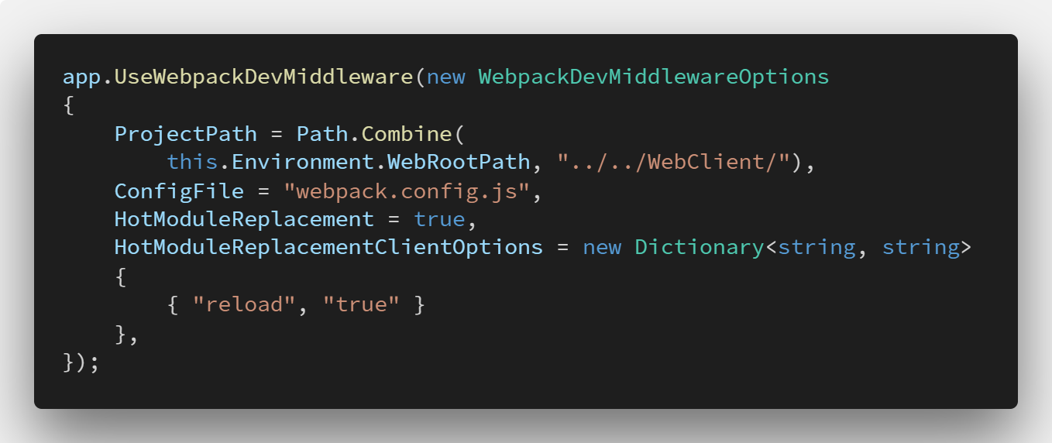
SPA-Services Run

Slide 30
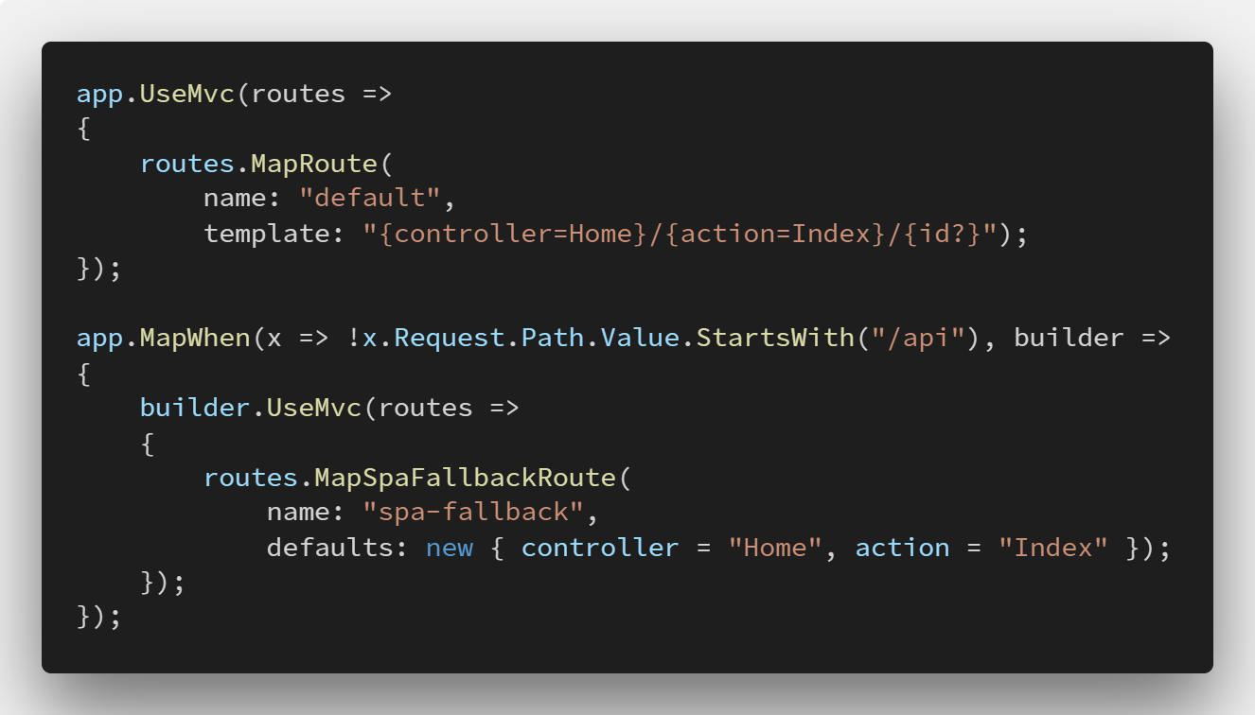
SPA-Services Routing – Client Side Routing

Slide 31
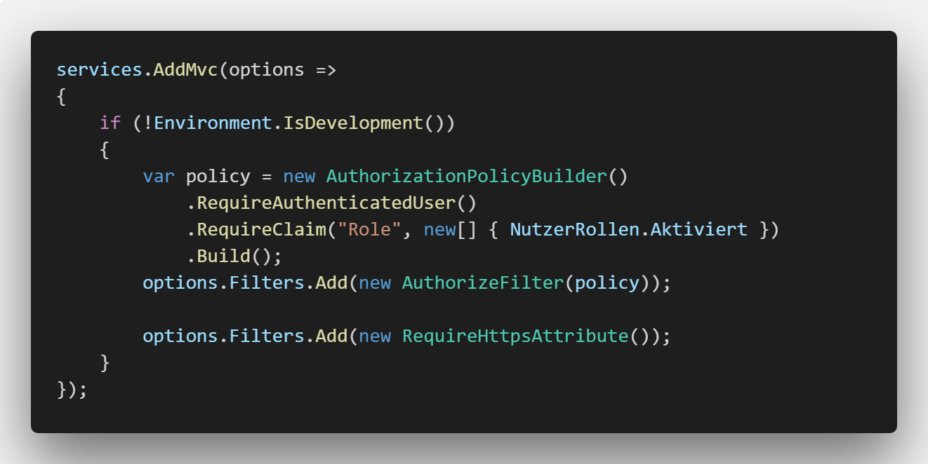
MVC – Identity Beispiel

Slide 32
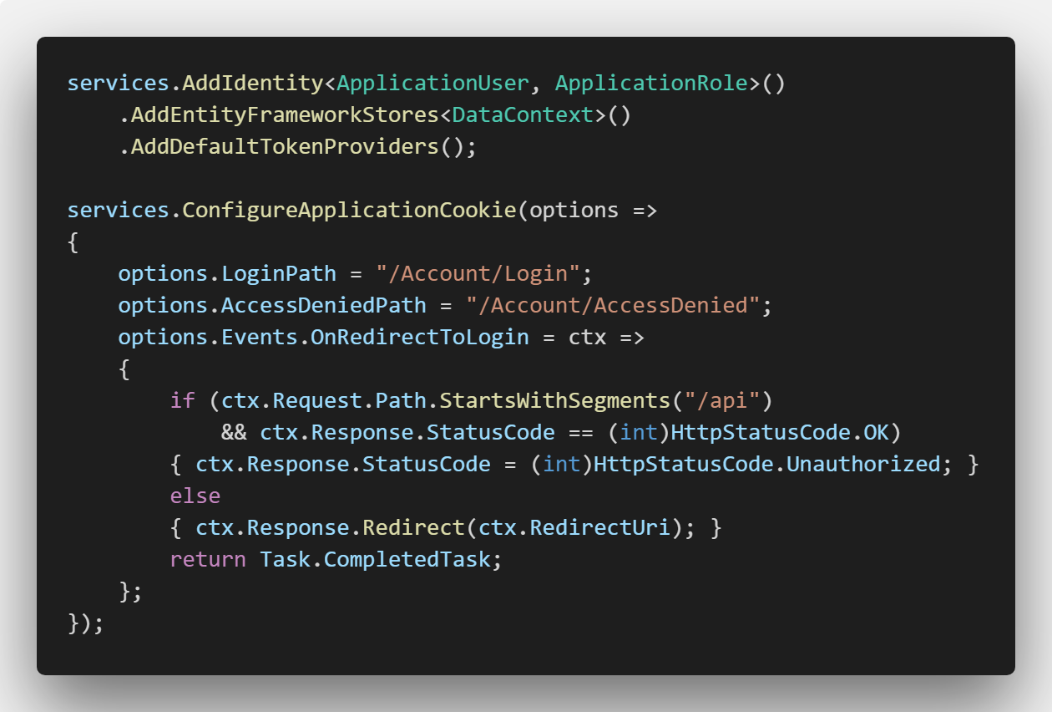
MVC – Identity Beispiel

Slide 33
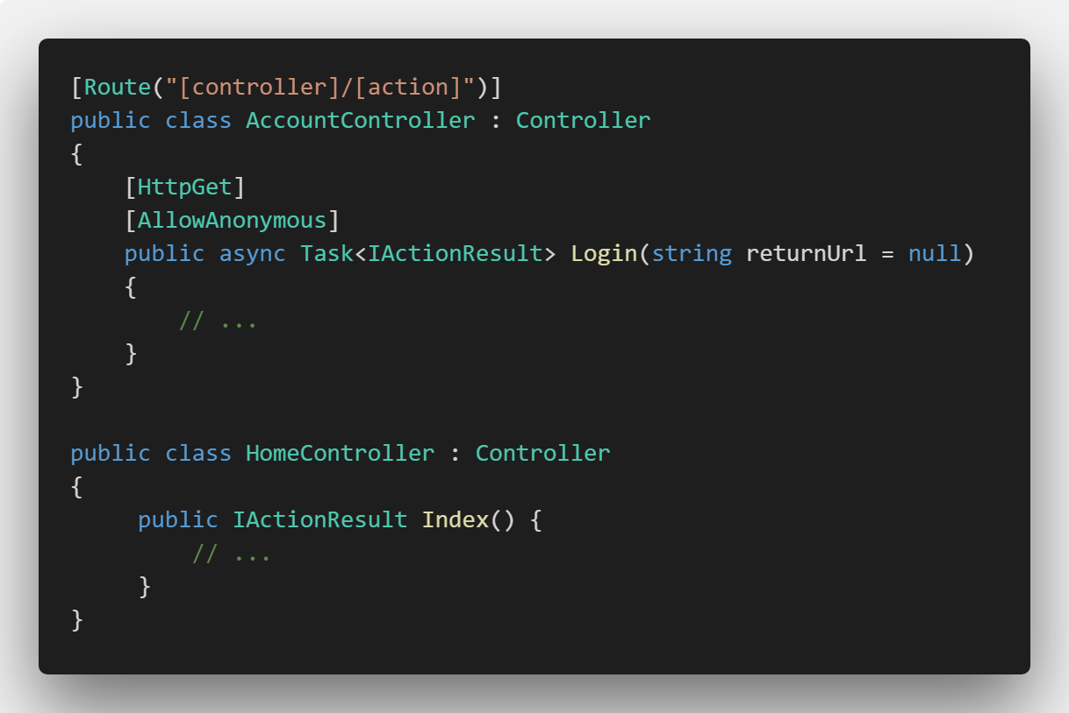
MVC – Identity Beispiel

Slide 34
Kombination
ASP.NET Core
SPA
Vereinfachung
Setup
dotnet new *
vue-cli
Dev
VS Code C#
VS Code Vetur
JavaScript Services
Build / Run
dotnet run
webpack-dev-server
Routing
MVC-Routing
vue-router
App-Struktur
XHR
Model-Binding
-
TypeScriptBuilder

Slide 35
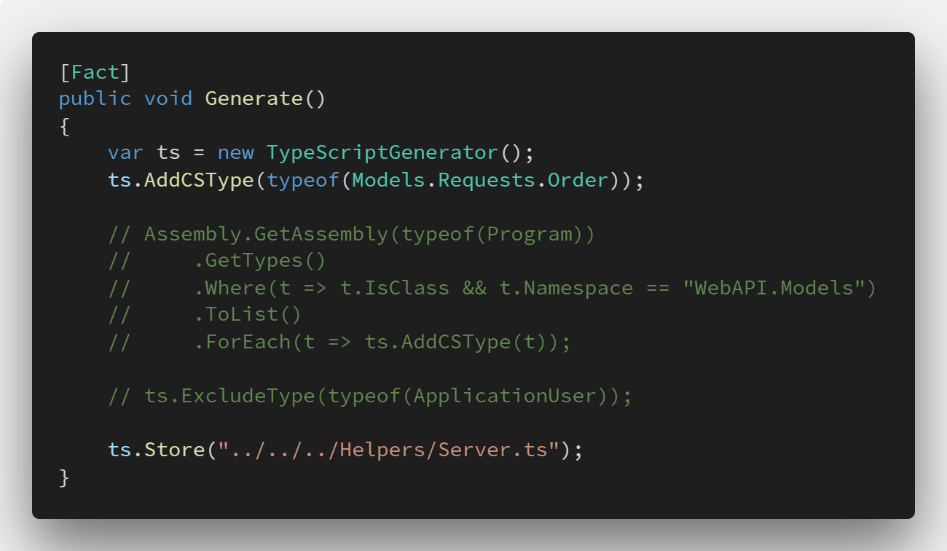
TypeScriptBuilder

Slide 36
Vue.js CLI Ergebnis
Demo

Slide 37
Specials – haben wir noch Zeit?
Erweitertes Beispiel
Webpack 4

